Slide 1
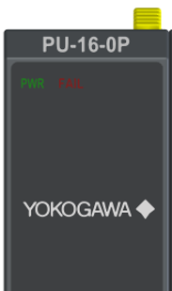
XSFAIL LED 확인
① OK를 누르고,
A8HPU(전원) 모듈의 FAIL LED의 1회 점멸을 확인하세요.
① FAIL LED
확인 후 OK를 누르세요.

